Slide 1

Система для магазина
Выполнил: Логин Григорий
https://github.com/ewe08/Store_system

Slide 2
Цели:
Данный проект был создан для автоматизации процессов в торговых точках или магазинах, где нужно вести учет чего-либо.
С помощью этого проекта директора, бухгалтера и прочие (с определенным уровнем доступа) могли получить отчеты: об состояние склада, оборудования, работников, и анализировать эти данные
В свою же очередь сами сотрудники легко могли бы добавлять свои действия в список отчетов. Например отчет об разгрузке склада, работы у кассы, уборки помещения и т.д.

Slide 3
Реализации
Основные классы, интерфейс, база данных

Slide 4
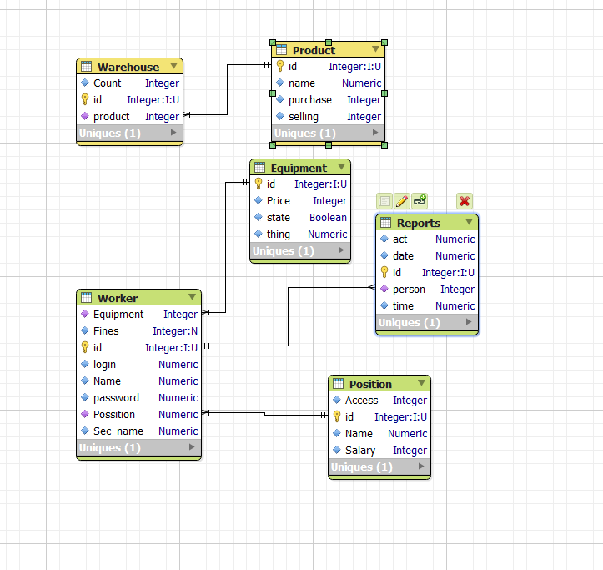
База Данных SQLite3
База данных состоит из 6 таблиц

Slide 5
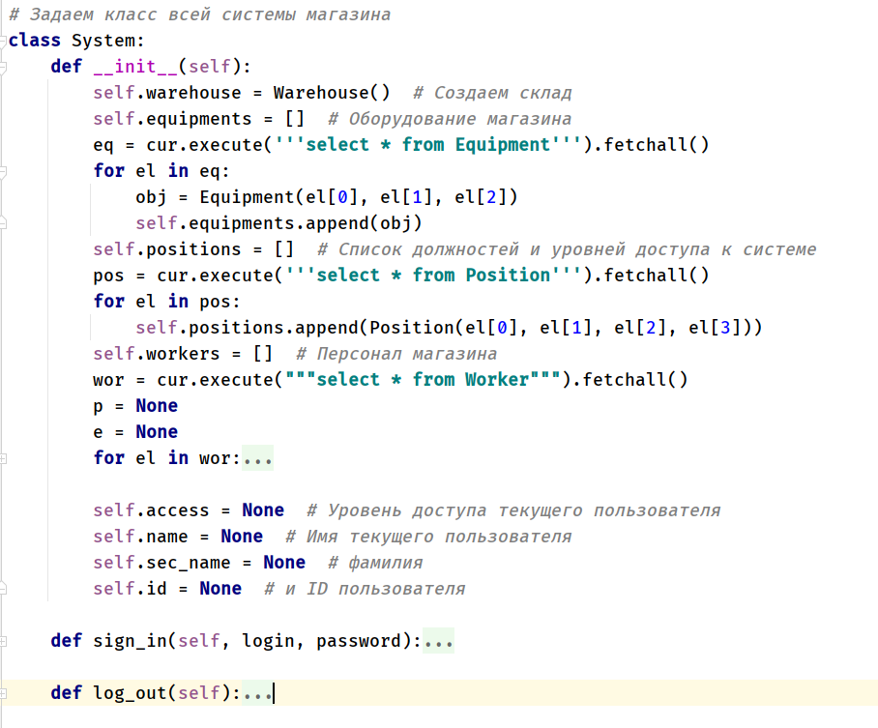
Class System
Основной класс всей системы.
Несет все данные в себе

Slide 6
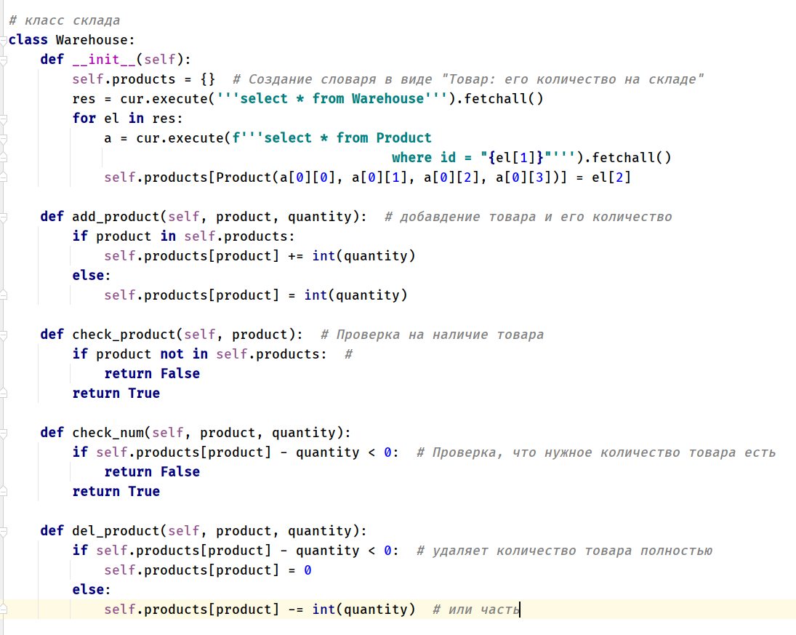
Class Warehouse
Класс склада магазина

Slide 7
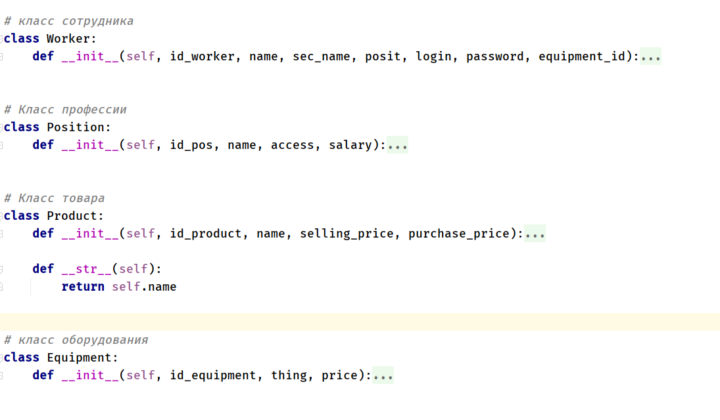
Прочие классы
Классы, которые инициализируют в объекты данные из базы данных

Slide 8
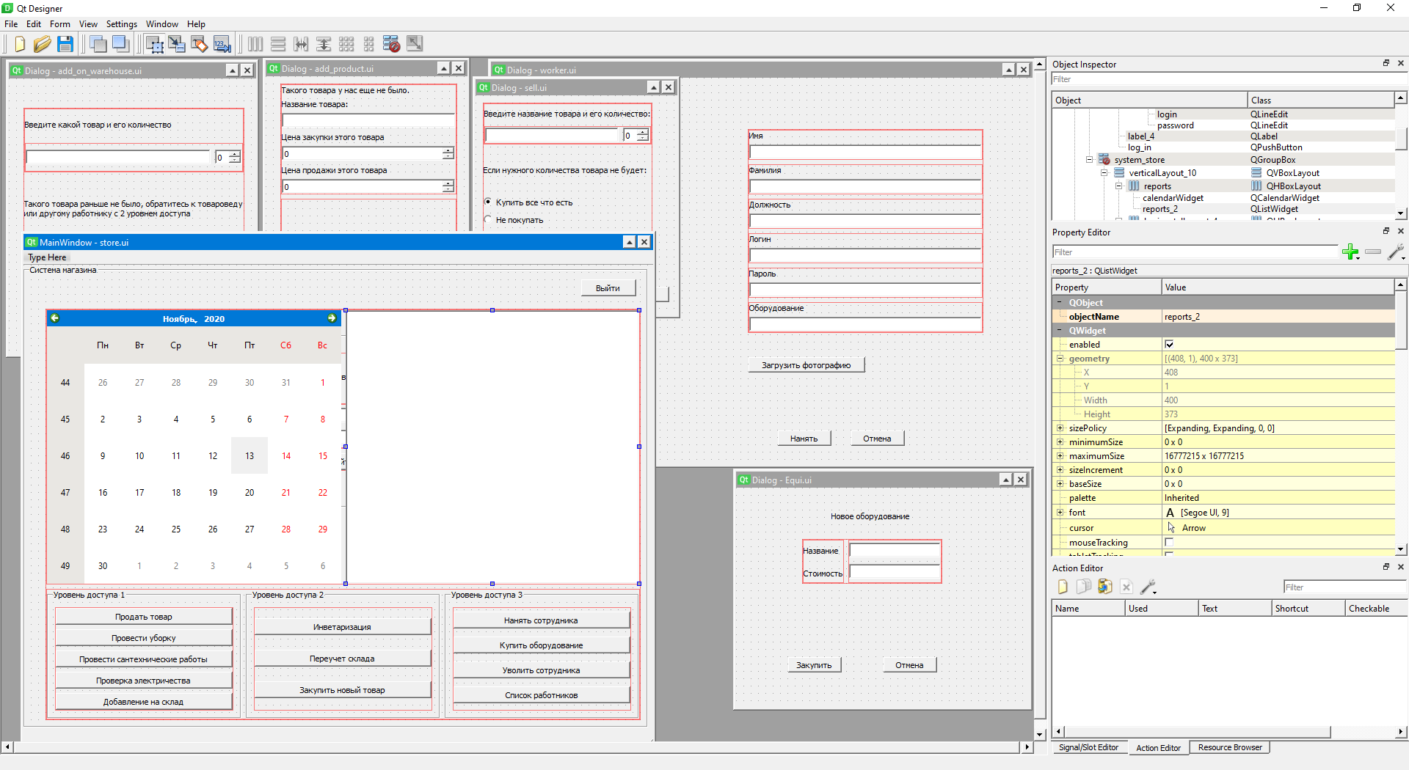
Интерфейс
Почти весь интерфейс был сделан в QtDisigner

Slide 9
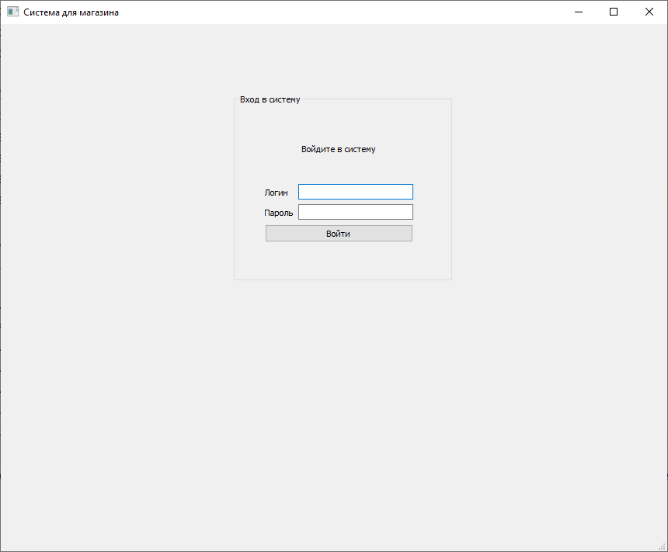
Вход с систему
При приеме на работу вам задается логин и пароль, которые нужно использовать для входа в систему
Так же из системы можно выйти не запуская приложение заново

Slide 10
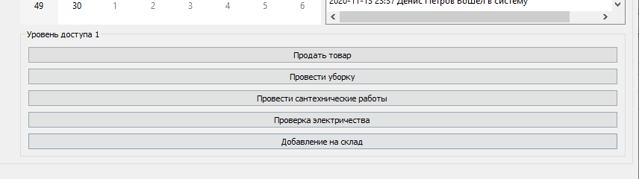
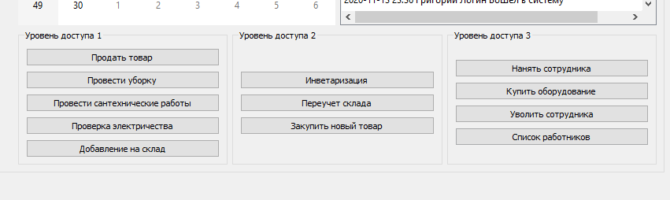
Реализация уровней доступа к системе
Работник с первым уровнем доступа
Работник с третьим уровнем доступа

Slide 11
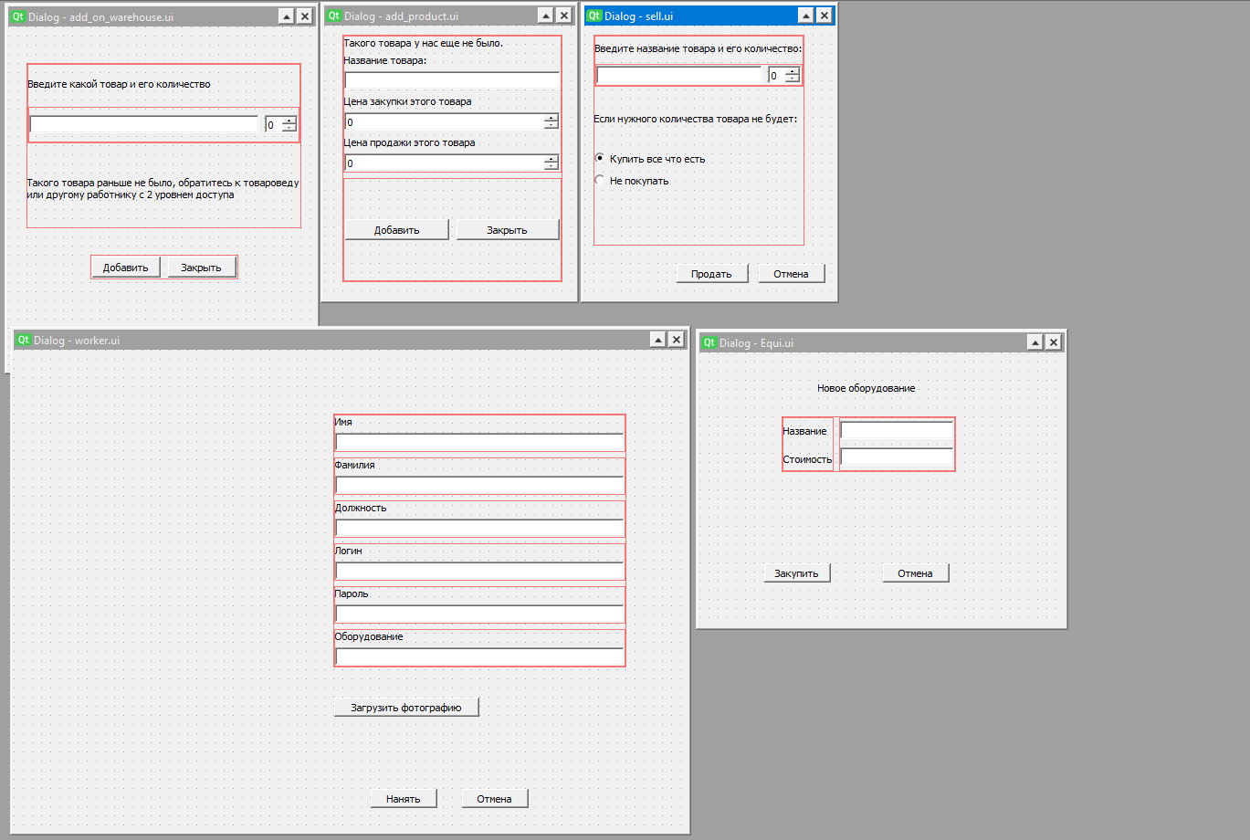
QDialog
Основным способом взаимодействия с пользователем. Вызываются они при нажатии на кнопку вызова метода

Slide 12
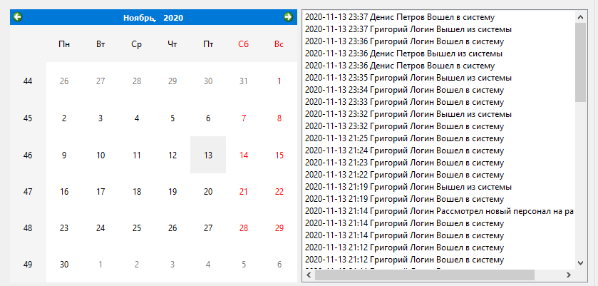
Отчеты
После каждого действия генерируется отчет и он сохраняется в базу данных под указанной дате на календаре, и текущем времени.

Slide 13
Результаты и выводы

Slide 14
Система получилась рабочая, но до идеала ей еще далеко.
Следует доработать множество функций и добавить еще больше новых. Например добавление особых действий, полный отчет о проданных товарах и прочее.

